Slide 1
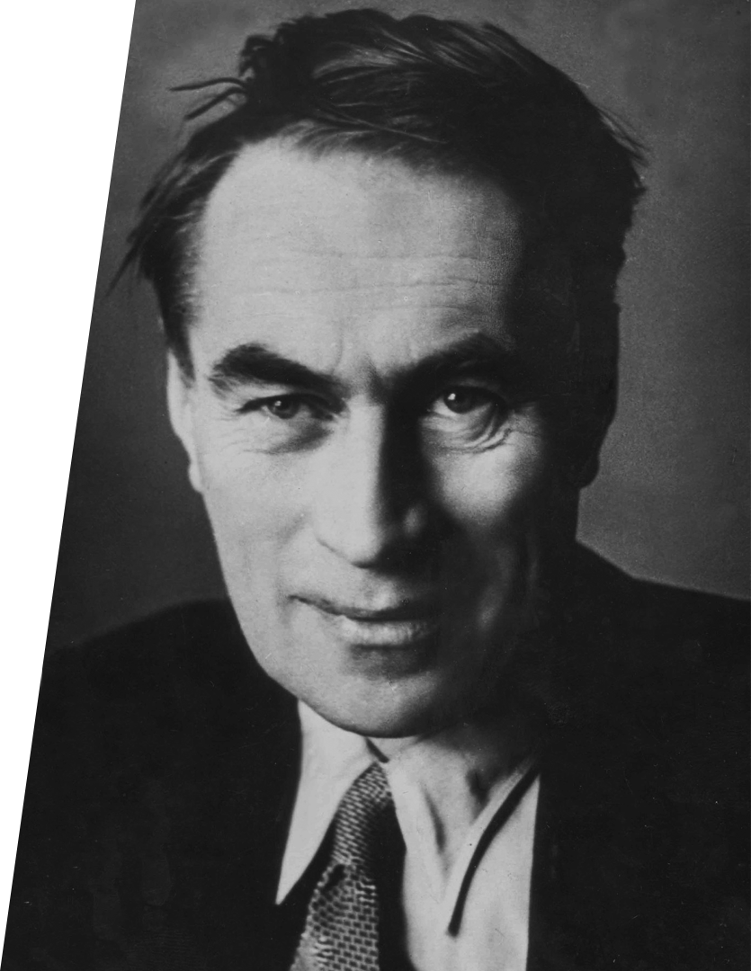
Вынужденные колебания. Резонанс
А. А. Андронов

Slide 2
Колебательное движение
$$x$$
Колебание
$$A$$
$$\frac{T}{2}$$
процесс, при котором какая-либо физическая величина, характеризующая этот процесс, последовательно изменяется то в одну, то в другую сторону около своего среднего значения.
$$0$$
$$T$$
$$\frac{T}{4}$$
$$\frac{3T}{4}$$
$$t$$
$$−A$$
$$υ_{x}$$
$$ωA$$
$$\frac{T}{4}$$
$$\frac{3T}{4}$$
$$0$$
$$T$$
$$\frac{T}{2}$$
$$t$$
$$−ωA$$
Гармонические колебания
$$a_{x}$$
колебания, при которых какая-либо величина изменяется с течением времени по закону синуса или косинуса.
$$ω^{2}A$$
$$\frac{T}{2}$$
$$0$$
$$T$$
$$\frac{T}{4}$$
$$\frac{3T}{4}$$
$$t$$
$$−ω^{2}A$$

Slide 3
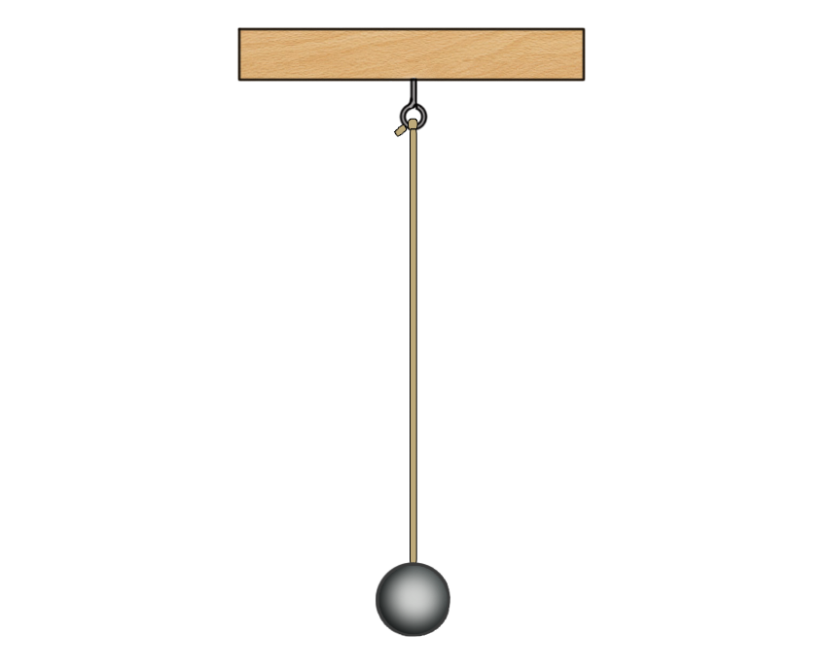
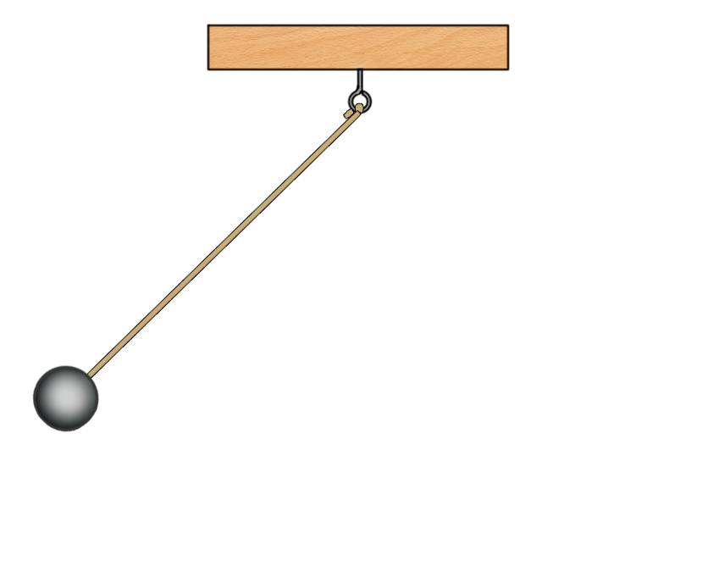
Колебательное движение
$$x$$
Колебание
Гармонические колебания
$$A$$
$$\frac{T}{2}$$
процесс, при котором какая-либо физическая величина, характеризующая этот процесс, последовательно изменяется то в одну, то в другую сторону около своего среднего значения.
$$0$$
$$T$$
колебания, при которых какая-либо величина изменяется с течением времени по закону синуса или косинуса.
$$\frac{3T}{4}$$
$$\frac{T}{4}$$
$$t$$
$$−A$$
$$υ_{x}$$
$$ωA$$
$$\frac{T}{4}$$
$$\frac{3T}{4}$$
$$0$$
$$T$$
$$\frac{T}{2}$$
$$t$$
$$−ωA$$
Ни один колебательный процесс в природе и технике не продолжается бесконечно долго, а имеет начало и конец во времени.
Гармонические колебания
$$a_{x}$$
колебания, при которых какая-либо величина изменяется с течением времени по закону синуса или косинуса.
$$ω^{2}A$$
$$\frac{T}{2}$$
$$0$$
$$T$$
$$\frac{T}{4}$$
$$\frac{3T}{4}$$
$$t$$

Slide 4
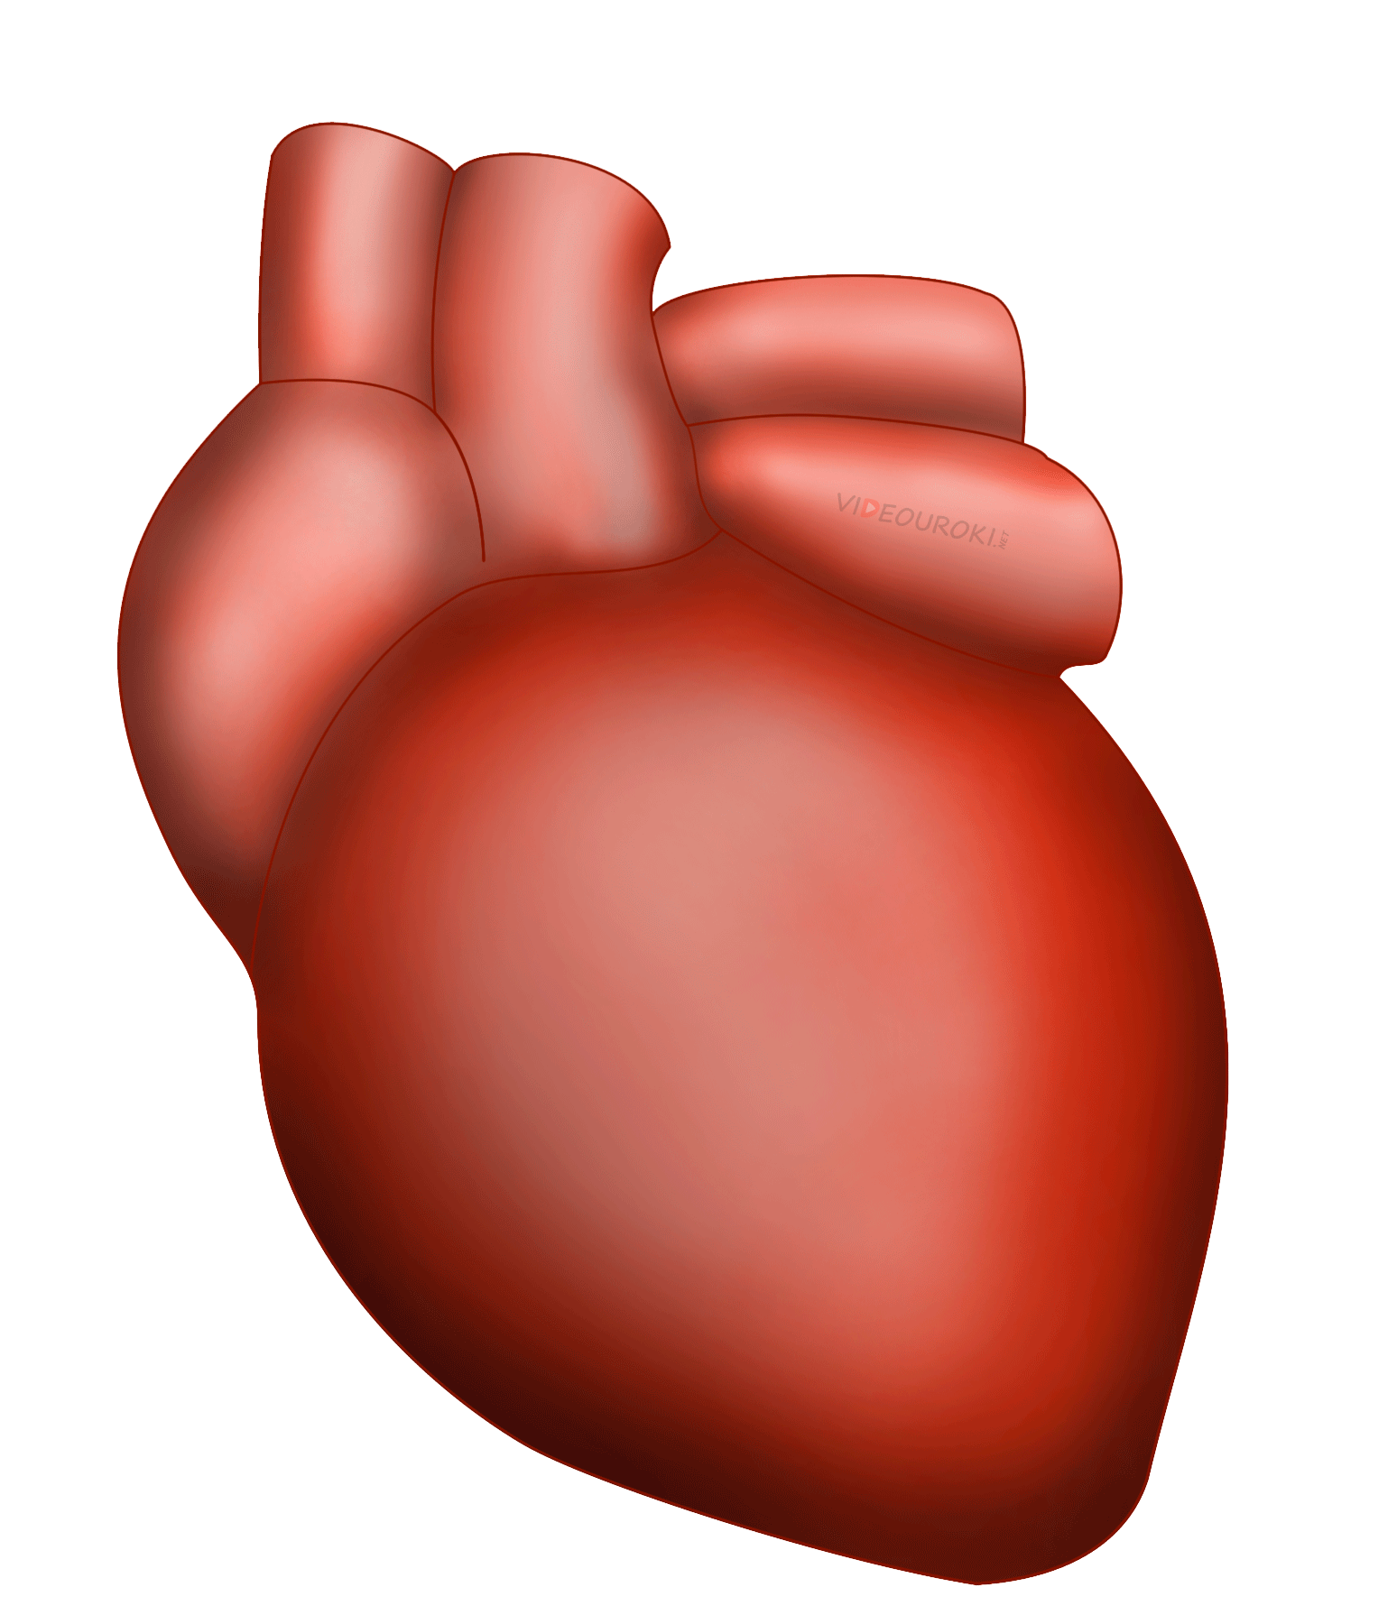
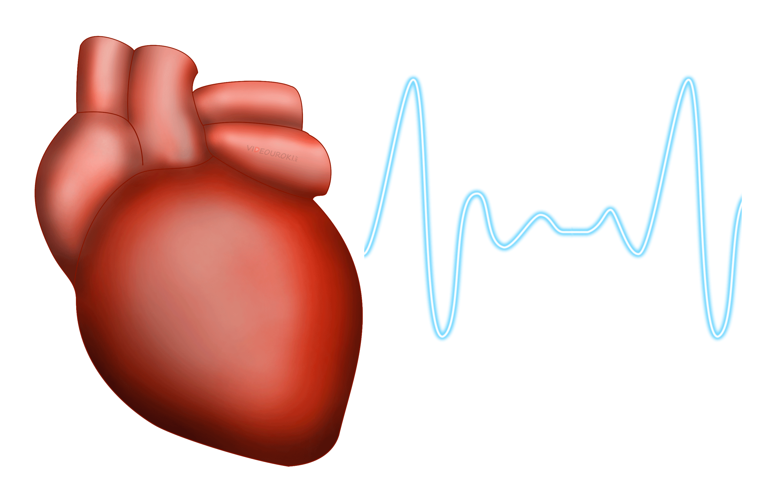
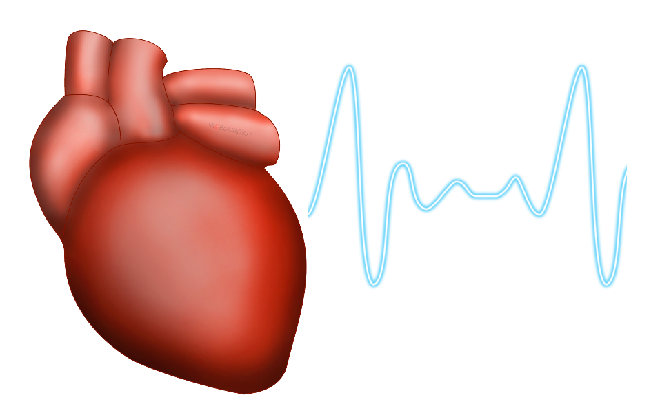
Колебательное движение
Гармонические колебания
колебания, при которых какая-либо величина изменяется с течением времени по закону синуса или косинуса.
Электрокардиограмма
график зависимости «вырабатываемого» сердечной мышцей напряжения от времени.
Ни один колебательный процесс в природе и технике не продолжается бесконечно долго, а имеет начало и конец во времени.
Колебания биотоков являются негармоническими.

Slide 5
Колебательное движение
Гармонические колебания
$$x$$
колебания, при которых какая-либо величина изменяется с течением времени по закону синуса или косинуса.
$$x_{1}=10\sin{ωt}$$
$$t$$
$$x$$
$$x_{2}=1,5\sin{3ωt}$$
Электрокардиограмма
$$t$$
$$x$$
$$x_{3}=0,6\sin{5ωt}$$
график зависимости «вырабатываемого» сердечной мышцей напряжения от времени.
$$t$$
Сложное колебание
$$x$$
$$x_{4}=0,3\sin{7ωt}$$
$$x$$
$$t$$
любое периодическое колебание, которое может быть представлено как сумма гармонических колебаний кратных частот ω, 2ω, 3ω,…, , nω.
$$x$$
$$x$$
$$x$$
Колебания биотоков являются негармоническими.
$$x$$
$$t$$
$$t$$
$$t$$
$$t$$
$$t$$

Slide 6
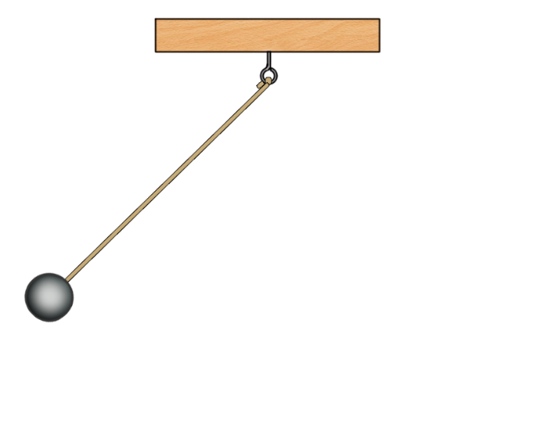
Колебательное движение
Математический маятник
$$a_{τ}+g\frac{s}{l}=0$$
материальная точка, подвешенная на невесомой и нерастяжимой нити, прикреплённой к подвесу и находящейся в поле силы тяжести.
Пружинный маятник
колебательная система, состоящая из МТ массой m и пружины жёсткостью k.
$$a+\frac{k}{m}x=0$$

Slide 7
Колебательное движение
Математический маятник
$$a_{τ}+g\frac{s}{l}=0$$
материальная точка, подвешенная на невесомой и нерастяжимой нити, прикреплённой к подвесу и находящейся в поле силы тяжести.
Пружинный маятник
колебательная система, состоящая из МТ массой m и пружины жёсткостью k.
$$a+\frac{k}{m}x=0$$
Колебания близки к гармоническим, но не являются таковыми.

Slide 8
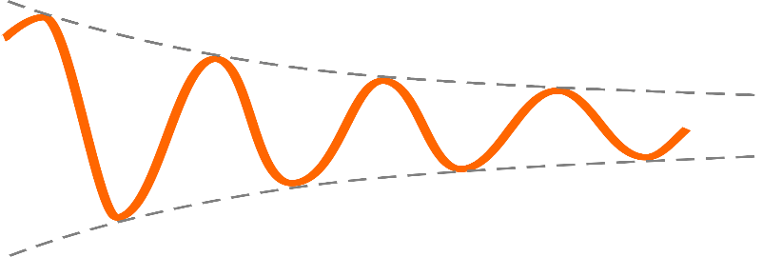
Затухающие колебания
Затухающие колебания
колебания, амплитуда которых со временем уменьшается.
А
t
Свободные колебания не находят практического применения.

Slide 9
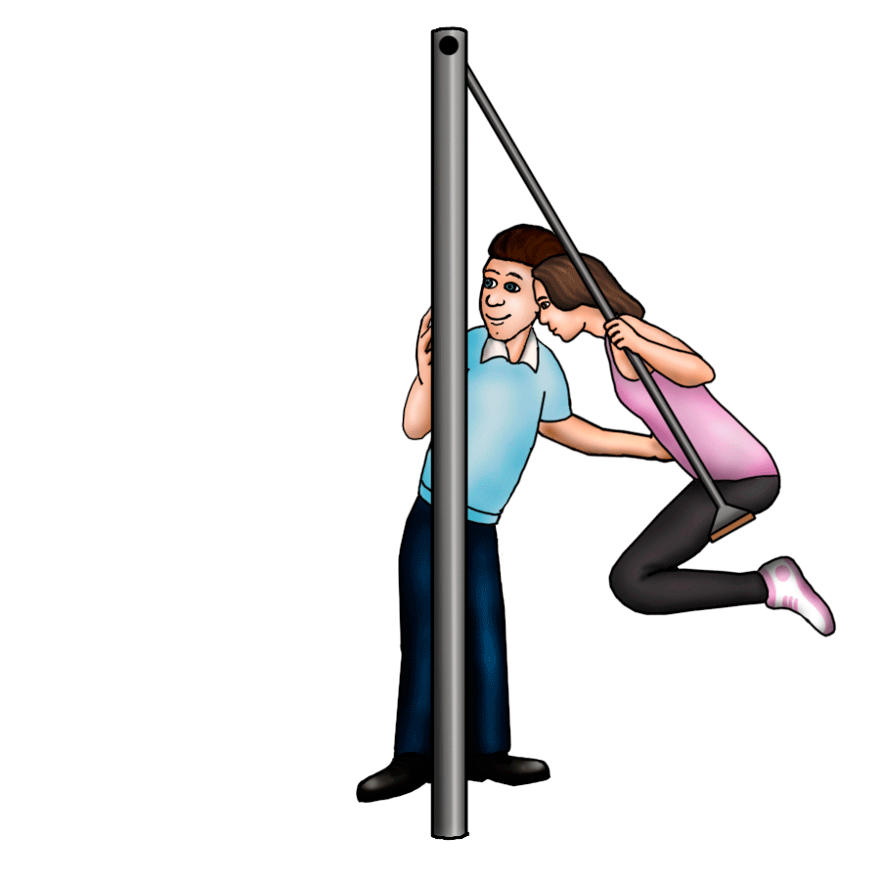
Затухающие колебания
Затухающие колебания
колебания, амплитуда которых со временем уменьшается.
А
t
Свободные колебания не находят практического применения.

Slide 10
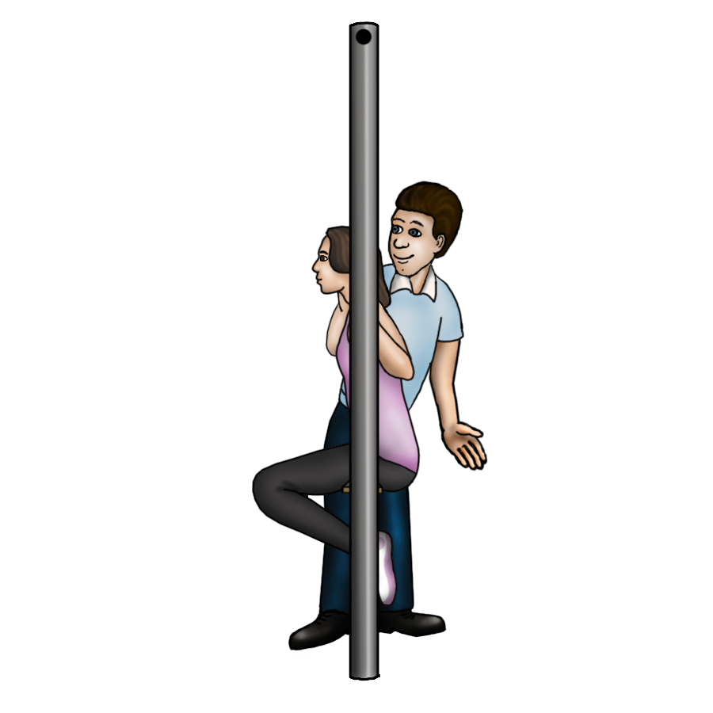
Вынужденные колебания
Затухающие колебания
колебания, амплитуда которых со временем уменьшается.
А
Вынужденные колебания
колебания, происходящие под действием внешней периодической силы.
t
Свободные колебания не находят практического применения.

Slide 11
Вынужденные колебания
Затухающие колебания
Вынужденные колебания
колебания, амплитуда которых со временем уменьшается.
колебания, происходящие под действием внешней периодической силы.
Вынужденные колебания
Основное отличие вынужденных колебаний от свободных:
колебания, происходящие под действием внешней периодической силы.
при свободных колебаниях система получает энергию только один раз,
Свободные колебания не находят практического применения.

Slide 12
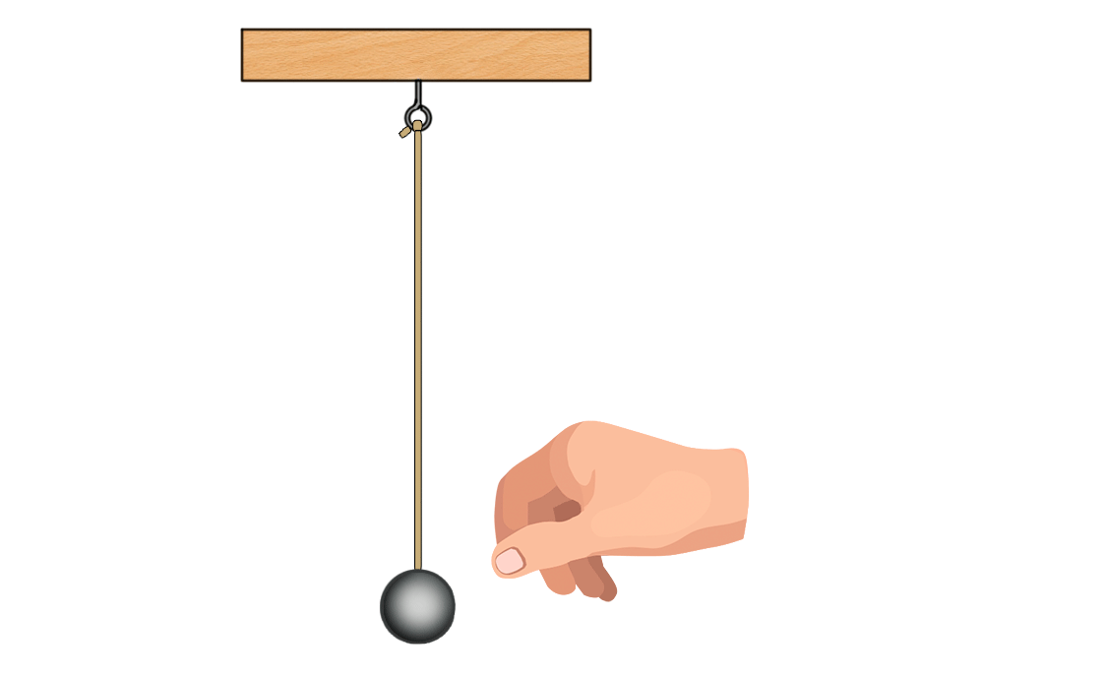
Вынужденные колебания
Вынужденные колебания
колебания, происходящие под действием внешней периодической силы.
Основное отличие вынужденных колебаний от свободных:
при свободных колебаниях система получает энергию только один раз,

Slide 13
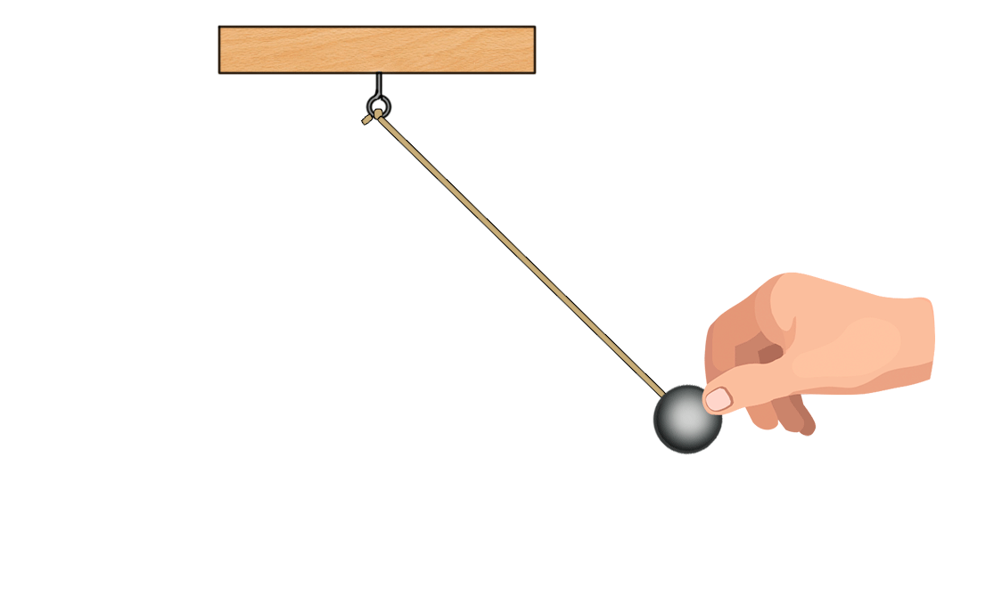
Вынужденные колебания
Вынужденные колебания
колебания, происходящие под действием внешней периодической силы.
Основное отличие вынужденных колебаний от свободных:
при свободных колебаниях система получает энергию только один раз,
а при вынужденных колебаниях энергия постоянно пополняется за счёт работы вынуждающей силы.

Slide 14
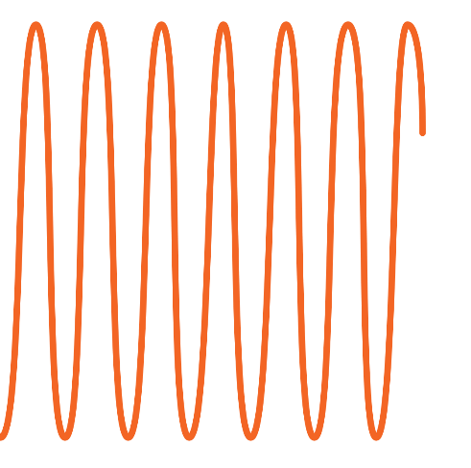
Особенности Вынужденных колебаний
1) внешнее воздействие навязывает системе свой закон колебаний;
1) если $F_{внеш}=F_{m}\cos{2πνt}$, то
$x=A\cos\left(2πνt+φ\right)$;
x
2) частота вынужденных колебаний равна частоте изменения вынуждающей силы;
где $φ$ — разность фаз;
2) $ν=ν_{F_{внеш}}$;
3) амплитуда вынужденных колебаний тем больше, чем больше амплитуда вынуждающей силы;
3) при $F_{m}↑$, амплитуда $A↑$;
0
4) при $ν→ν_{0}$ амплитуда $A→A_{max}$;
t
4) амплитуда вынужденных колебаний зависит от частоты вынуждающего воздействия;
А
установление
колебаний
v₀
v

Slide 15
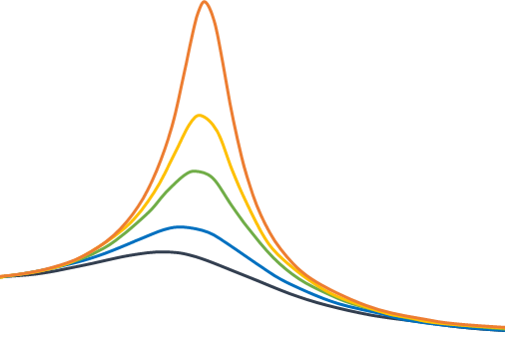
Особенности Вынужденных колебаний
1) внешнее воздействие навязывает системе свой закон колебаний;
4) амплитуда вынужденных колебаний зависит от частоты вынуждающего воздействия;
1) если $F_{внеш}=F_{m}\cos{2πνt}$, то
$x=A\cos\left(2πνt+φ\right)$;
Резонансная кривая
А
2) частота вынужденных колебаний равна частоте изменения вынуждающей силы;
где $φ$ — разность фаз;
2) $ν=ν_{F_{внеш}}$;
Механический резонанс
$$ν=0,1ν_{0}$$
3) амплитуда вынужденных колебаний тем больше, чем больше амплитуда вынуждающей силы;
явление резкого возрастания амплитуды вынужденных колебаний при приближении ν к ν₀.
3) при $F_{m}↑$, амплитуда $A↑$;
$$ν=0,15ν_{0}$$
$$ν=0,2ν_{0}$$
4) при $ν→ν_{0}$ амплитуда $A→A_{max}$;
4) амплитуда вынужденных колебаний зависит от частоты вынуждающего воздействия;
$$ν=0,3ν_{0}$$
А
Резонансная частота
$$ν=0,4ν_{0}$$
частота, при которой амплитуда вынужденных колебаний максимальна.
v₀
v/v₀
1
v

Slide 16
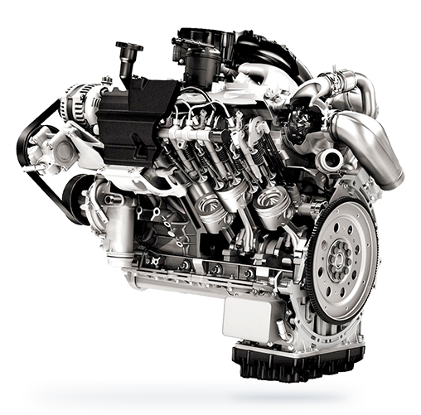
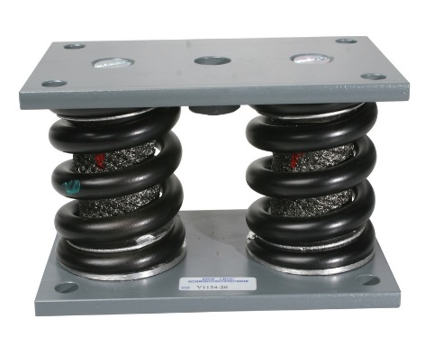
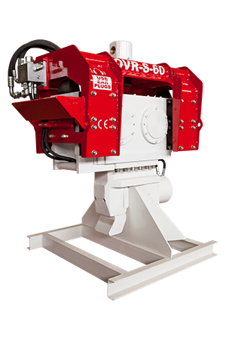
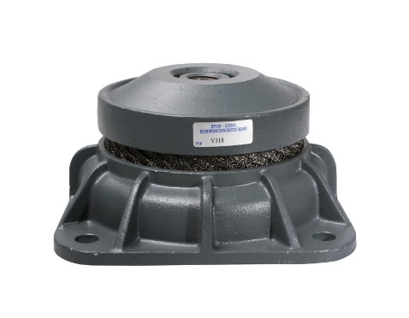
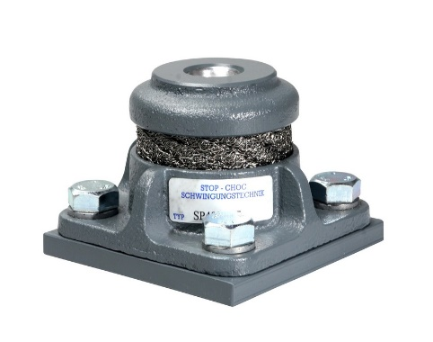
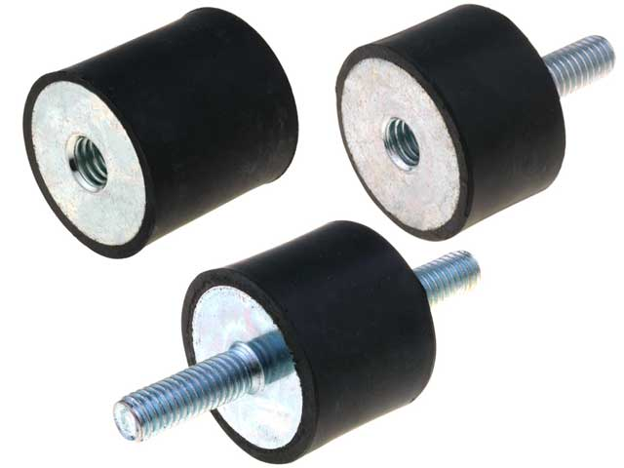
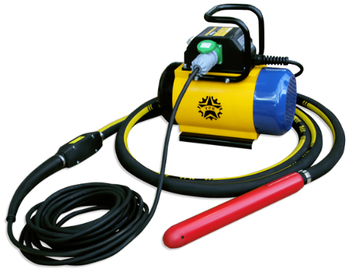
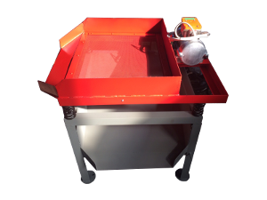
Особенности Вынужденных колебаний
4) амплитуда вынужденных колебаний зависит от частоты вынуждающего воздействия;
виброплита
вибропогружатель
Резонансная кривая
А
Механический резонанс
$$ν=0,1ν_{0}$$
явление резкого возрастания амплитуды вынужденных колебаний при приближении ν к ν₀.
$$ν=0,15ν_{0}$$
глубинный вибратор
вибросито
$$ν=0,2ν_{0}$$
$$ν=0,3ν_{0}$$
Резонансная частота
$$ν=0,4ν_{0}$$
частота, при которой амплитуда вынужденных колебаний максимальна.
1
v/v₀

Slide 17
Особенности Вынужденных колебаний
4) амплитуда вынужденных колебаний зависит от частоты вынуждающего воздействия;
16 апреля 1850 г.
Механический резонанс
явление резкого возрастания амплитуды вынужденных колебаний при приближении ν к ν₀.
Резонансная частота
частота, при которой амплитуда вынужденных колебаний максимальна.

Slide 18
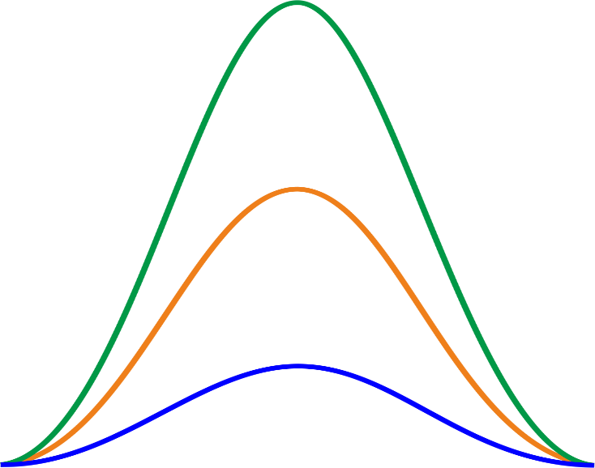
Особенности Вынужденных колебаний
1) внешнее воздействие навязывает системе свой закон колебаний;
16 апреля 1850 г.
4) амплитуда вынужденных колебаний зависит от частоты вынуждающего воздействия;
$$F_{{тр}_{1}}<F_{{тр}_{2}}<F_{{тр}_{3}}$$
А
2) частота вынужденных колебаний равна частоте изменения вынуждающей силы;
1
Механический резонанс
3) амплитуда вынужденных колебаний тем больше, чем больше амплитуда вынуждающей силы;
явление резкого возрастания амплитуды вынужденных колебаний при приближении ν к ν₀.
2
4) амплитуда вынужденных колебаний зависит от частоты вынуждающего воздействия;
Резонансная частота
3
частота, при которой амплитуда вынужденных колебаний максимальна.
5) амплитуда вынужденных колебаний зависит от силы трения.
v₀
v

Slide 19
Особенности Вынужденных колебаний
1) внешнее воздействие навязывает системе свой закон колебаний;
$$F_{{тр}_{1}}<F_{{тр}_{2}}<F_{{тр}_{3}}$$
А
Если $F_{тр}→0$, то
2) частота вынужденных колебаний равна частоте изменения вынуждающей силы;
1
$$A=\frac{F_{0}^{2}}{ω_{0}^{2}−ω^{2}}.$$
3) амплитуда вынужденных колебаний тем больше, чем больше амплитуда вынуждающей силы;
2
4) амплитуда вынужденных колебаний зависит от частоты вынуждающего воздействия;
3
5) амплитуда вынужденных колебаний зависит от силы трения.
v₀
v

Slide 20
Автоколебания
Автоколебания
незатухающие колебания в системе, поддерживаемые внутренними источниками энергии при отсутствии воздействия внешней переменной силы.

Slide 21
Автоколебания — незатухающие колебания в системе, поддерживаемые внутренними источниками энергии при отсутствии воздействия внешней переменной силы.
А. А. Андронов

Slide 22
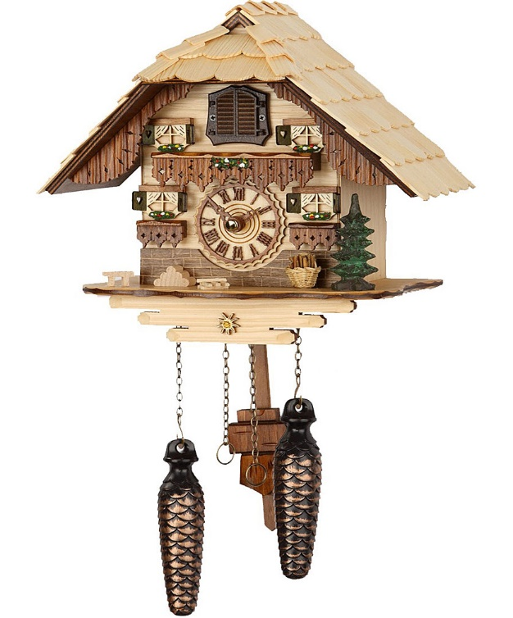
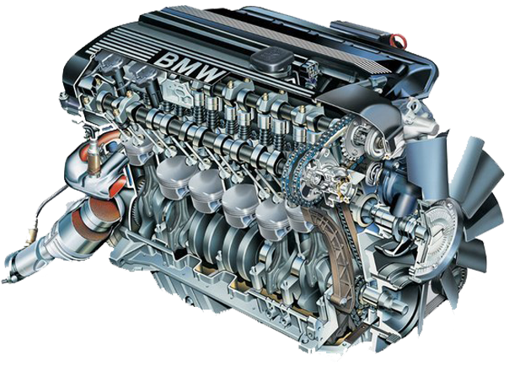
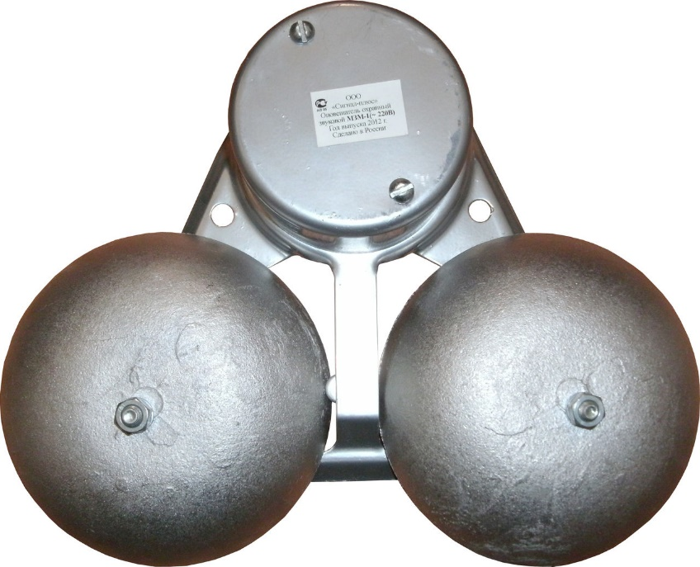
Автоколебания
Автоколебания
незатухающие колебания в системе, поддерживаемые внутренними источниками энергии при отсутствии воздействия внешней переменной силы.
Параметры автоколебаний определяют-ся свойствами самой системы.
Амплитуда автоколебаний не зависит от времени и от начального воздействия.
Параметры автоколебаний определяют-ся свойствами самой системы.

Slide 23
Автоколебания
Автоколебания
Автоколебательная система
незатухающие колебания в системе, поддерживаемые внутренними источниками энергии при отсутствии воздействия внешней переменной силы.
V
S
R
B
Параметры автоколебаний определяют-ся свойствами самой системы.
S — источник энергии;
V — колебательная система;
Амплитуда автоколебаний не зависит от времени и от начального воздействия.
В — обратная связь;
R — регулятор поступления энергии.

Slide 24
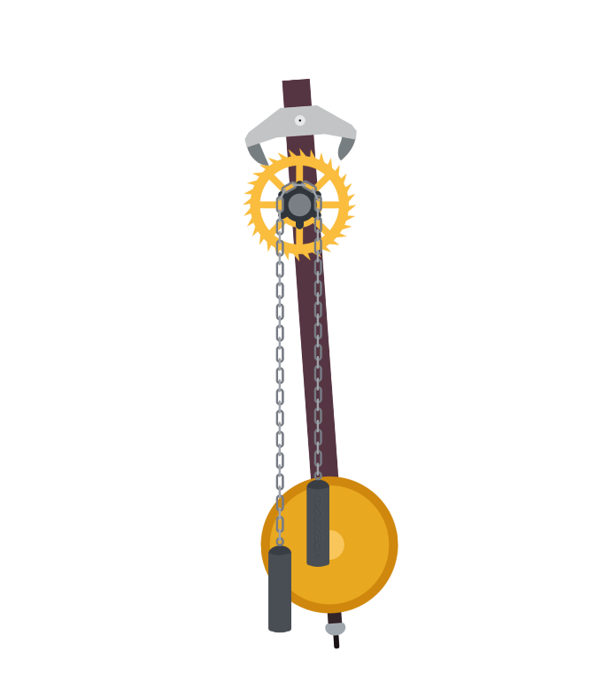
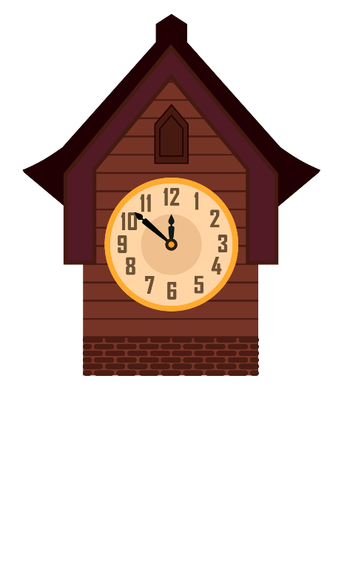
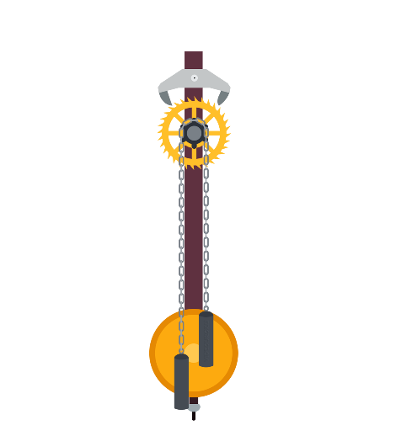
Автоколебания
Автоколебания
анкер
незатухающие колебания в системе, поддерживаемые внутренними источниками энергии при отсутствии воздействия внешней переменной силы.
храповое колесо
Параметры автоколебаний определяют-ся свойствами самой системы.
источник
энергии
Амплитуда автоколебаний не зависит от времени и от начального воздействия.

Slide 25
Вынужденные колебания. резонанс

